Slide 1
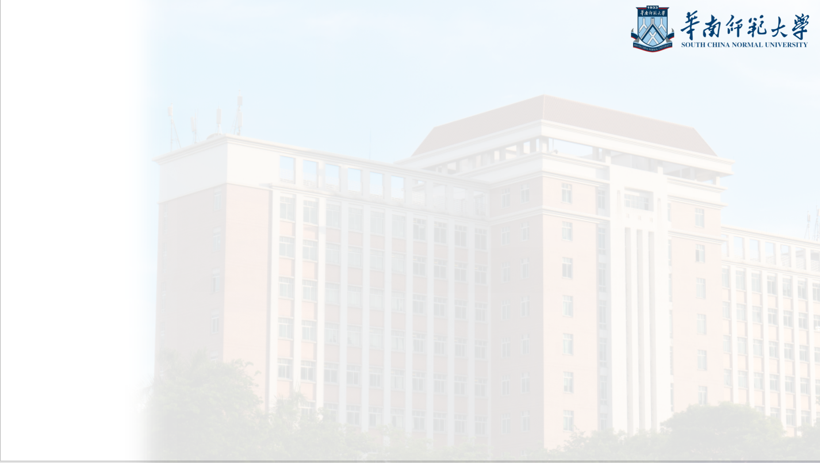
信息系统概论
第1节课 理解信息技术发展所经历的三个阶段以及五次革命，了解信 息技术的发展趋势

Slide 2
信息技术发展阶段
信息技术发展阶段
：

Slide 3
信息技术革命
信息技术革命
：

Slide 4
信息技术未来展望
信息技术未来展望
：趋势一：人工智能与机器学习
随着大数据和计算能力的提升，人工智能和机器学习技术正在成为信息技术发展的重要方向。这些技术能够从海量数据中提取有价值的信息，实现智能决策和自动化处理，推动各行各业的创新发展。
：趋势二：物联网与智能化
物联网技术的发展使得物理世界与数字世界更加紧密地连接在一起。通过传感器和网络技术，物联网能够实现设备之间的互联互通，实现智能化管理和控制，为智慧城市、智能家居等应用提供了技术支持。
：趋势三：区块链与数据安全
区块链技术的出现为数据安全和信任问题提供了新的解决方案。通过去中心化的分布式账本，区块链能够确保数据的透明性和不可篡改性，为金融、供应链管理等领域带来了革命性的变化。

Slide 5
核心概念与关键词
核心概念与关键词
：信息
信息是信息技术的核心，指的是经过处理的数据，能够提供某种意义或价值。在信息系统中，信息的准确性和及时性对于系统的有效运行至关重要。
：社会
信息技术的发展深刻影响了社会结构和生活方式。信息系统的应用不仅提高了工作效率，还促进了社会信息的透明化，改变了人们的沟通和协作方式，推动了社会的数字化转型。
：数字
数字技术是信息技术的基础，包括数字信号处理、数字通信等。数字技术的发展使得信息的存储、传输和处理更加高效，是推动信息技术进步的关键因素。

Slide 6
信息技术对计算机专业的影响
信息技术对计算机专业的影响
：技术创新与专业教育
信息技术的快速发展对计算机专业提出了新的要求。专业教育需要不断更新课程内容，引入最新的技术和理论，培养学生的创新能力和实践技能，以适应信息技术领域的快速变化。
：职业发展与就业趋势
随着信息技术在各个领域的广泛应用，计算机专业毕业生的就业前景广阔。从软件开发到数据分析，从网络安全到人工智能，信息技术领域的职业机会不断增加，为毕业生提供了丰富的发展路径。
：社会需求与个人成长
信息技术的发展不仅推动了社会进步，也为个人成长提供了更多机会。通过学习和掌握信息技术，个人可以提升自身的竞争力，实现职业发展和个人价值的实现，成为推动社会信息化进程的重要力量。

